Slide 1
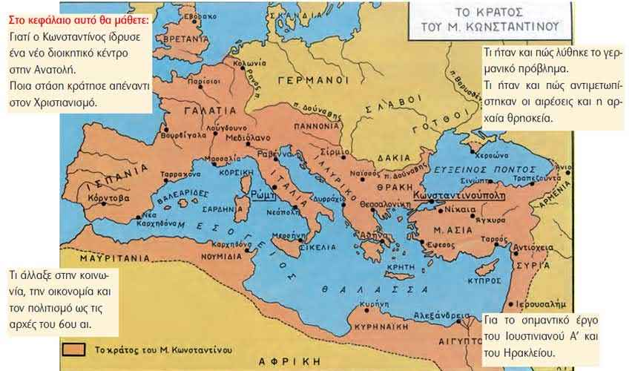

Slide 2
1) Ποια μέτρα πήρε ο Κωνσταντίνος για την ἀνόρθωση τοῦ κράτους;
Το Βυζάντιο συνδέει την ύπαρξή του με το έργο του
ρωμαίου αυτοκράτορα Κωνσταντίνου Α’. Ο μεγάλος
αυτός ηγέτης, για να ανορθώσει το κράτος που κλονι-
ζόταν, πήρε τα ακόλουθα μέτρα:
Ίδρυσε ένα νέο διοικητικό κέντρο στην Ανατολή,
την Κωνσταντινούπολη.
Αναγνώρισε το δικαίωμα άσκησης της χριστιανικής
λατρείας.
Καθιέρωσε στη διοίκηση τη διάκριση της πολιτικής
από τη στρατιωτική εξουσία.
Έκοψε και έθεσε σε κυκλοφορία ένα πολύ σταθερό
χρυσό νόμισμα.

Slide 3
2. Πότε καὶ ποῦ ἵδρυσε ὁ Κωνσταντῖνος τὸ νέο διοικητικὸ κέντρο τοῦ κράτους του;
Όταν ο Κωνσταντίνος νίκησε τον Λικίνιο, αύγουστο
του ανατολικού τμήματος του κράτους και έμεινε μο-
νοκράτορας (324), αποφάσισε να ιδρύσει ένα νέο δι-
οικητικό κέντρο στη θέση του αρχαίου Βυζαντίου, πό-
λης που είχε μοναδική γεωπολιτική θέση, αφού βρι-
σκόταν στο σταυροδρόμι της Ασίας και της Ευρώπης,
του Ευξείνου Πόντου και της Μεσογείου, και μεγάλη
εμπορική σημασία.

Slide 4
3) Ποιοί λόγοι ὑπαγόρευσαν στὸν Κωνσταντῖνο τὴ μεταφορὰ τοῦ διοικητικοῦ κέντρου στην Ἀνατολή;
Η απόφαση αυτή υπαγορεύτηκε από τους ακόλουθους κυρίως λόγους:
Η Ανατολή διέθετε, σε αντίθεση με τη Δύση, ακμαίο πληθυσμό και οικονομία.
Οι Χριστιανοί, στους οποίους ο Κωνσταντίνος Α’ στηρίχτηκε πολιτικά, ήταν πολυπληθέστεροι στην Ανατολή.
Οι μεγάλες πόλεις της Ανατολής υπέφεραν από θρησκευτικές συγκρούσεις.
Από το Βυζάντιο μπορούσε να αποκρούσει ευκολότερα τους Γότθους (στον Δούναβη) και τους Πέρσες (στον Ευφράτη).

Slide 5
4) Μὲ ποιόν τρόπο οἰκοδομήθηκε ἡ Κωνσταντινούπολη καὶ πότε ὁλοκληρώθηκαν τὰ ἔργα;
Ο αυτοκράτορας ανοικοδόμησε το Βυζάντιο σύμφωνα με το ρυμοτομικό σχέδιο της Ρώμης. Προίκισε την πόλη με νέα τείχη, επιβλητικές λεωφόρους και το φόρουμ (πλατεία) του Κωνσταντίνου. Τη στόλισε με λαμπρά έργα τέχνης, το Ιερόν Παλάτιον, το κτίριο της Συγκλήτου και άλλα δημόσια κτίρια: εκκλησίες, λουτρά και δεξαμενές.
Στις 11 Μαΐου 330 ολοκληρώθηκε η πρώτη φάση
των εργασιών και τελέστηκαν τα εγκαίνια της πόλης, η
οποία έλαβε το όνομα του ιδρυτή της (Κωνσταντινούπολη). Έκτοτε και για αιώνες την ημέρα αυτή γιορτάζονταν τα γενέθλιά της.

Slide 6
5) Πώς ἐξελίχθηκε πληθυσμιακὰ ἡ Κωνσταντινούπολη μέχρι τὰ χρόνια τοῦ Ἰουστινιανοῦ;
Η Κωνσταντινούπολη ή Νέα Ρώμη βαθμιαία απέ-
κτησε χαρακτηριστικά χριστιανικής πόλης, αφού οικο-
δομήθηκαν εκεί πολλές εκκλησίες. Παράλληλα η πόλη
αναπτύχθηκε ραγδαία: στις αρχές του 5ου αι. ο πλη-
θυσμός της είχε αυξηθεί σε 150.000 ψυχές περίπου,
ενώ στα χρόνια του αυτοκράτορα Ιουστινιανού Α’
(527-565) αριθμούσε 300.000 κατοίκους, σύμφωνα με τους μετριότερους υπολογισμούς. Έτσι η Νέα Ρώ-
μη μέσα σε δύο αιώνες ξεπέρασε το πρότυπό της, δη-
λαδή την Παλαιά Ρώμη.

Slide 7
6) Ποιά εὐνοϊκὰ μέτρα πῆρε για τους χριστιανοὺς ὁ Μέγας Κωνσταντῖνος καὶ γιατί;
Οι οπαδοί του Χριστιανισμού συγκροτούσαν τη δυ-
ναμικότερη πληθυσμιακή ομάδα της Ανατολής. Η νέα
αυτή θρησκεία φαινόταν ότι μπορούσε να αποκατα-
στήσει την κλονισμένη ενότητα του Ρωμαϊκού Κράτους.
Για τον λόγο αυτό ο Κωνσταντίνος έδειξε ευνοϊκή
στάση προς τον Χριστιανισμό. Συγκεκριμένα μετά τη
νίκη του επί του Μαξεντίου (312) μετέφερε το μονό-
γραμμα του Χριστού (Χριστόγραμμα), σημαντικό
χριστιανικό σύμβολο, από τη στρατιωτική σημαία (λά-
βαρον) στα νομίσματά του και εξέδωσε νόμους ευ-
νοϊκούς για τους Χριστιανούς.

Slide 8
7) Πώς αντιμετώπισαν οἱ ὀπαδοὶ τῆς ἀρχαίας θρησκείας τὴ στροφὴ τοῦ Κωνσταντίνου πρὸς τὸν Χριστιανισμό;
Πάντως η σθεναρή αντίσταση των οπαδών της αρχαίας θρησκείας που εντοπίζονται τόσο στην Ανατολή όσο και στη Δύση, ιδίως στους κόλπους της συγκλητικής αριστοκρατίας της Ρώμης, δεν επέτρεψε στον Κωνσταντίνο να υιοθετήσει μια καθαρή θρησκευτική στάση ως το τέλος της ζωής του.

Slide 9
8) Τί γνωρίζετε γιὰ τὸ διάταγμα τῶν Μεδιολάνων καὶ τὴν ὁριστικὴ παύση τῶν διωγμῶν κατὰ τῶν Χριστιανῶν;
Το Διάταγμα των Μεδιολάνων που βασίστηκε σε
συμφωνία του Κωνσταντίνου και του Λικίνιου (313),
αναγνώρισε στους Χριστιανούς ελευθερία άσκησης
της λατρείας τους και έτσι εξίσωσε τα δικαιώματά τους
με αυτά των άλλων θρησκειών του Ρωμαϊκού Κρά-
τους. Οι διωγμοί Χριστιανών πάντως έπαυσαν εντε-
λώς, μόνο όταν ο Κωνσταντίνος έγινε μονοκράτορας
στο Ρωμαϊκό Κράτος (324).

Slide 10
9) Τί γνωρίζετε γιὰ τὴ Σύνοδο τῆς Νίκαιας;
Έναν χρόνο αργότερα (325) ο Κωνσταντίνος συγκάλεσε στη Νίκαια της Βιθυνίας σύνοδο (συνέδριο) επισκόπων απ’ όλες τις επαρχίες του Οικουμενικού Ρωμαϊκού Κράτους· γι’ αυτό η σύνοδος ονομάστηκε οικουμενική. Η Α’ Οικουμενική Σύνοδος διατύπωσε τη διδασκαλία της Εκκλησίας έναντι των αιρέσεων που είχαν ήδη εμφανισθεί. Έκτοτε έγιναν πολλές τέτοιες σύνοδοι. Η σύγκλησή τους είχε σκοπό την ειρήνευση της Εκκλησίας και κατ’ επέκταση την ειρήνευση της αυτοκρατορίας.

Slide 11
Η Κωνσταντινούπολη προσωποποιημένη δείχνει τον ανδριάντα του Κωνσταντίνου ως «Ανίκητου Ήλιου». «Πεουτιγγέρειος Πίναξ» (Βιέννη, Αυστριακή Εθνική Βιβλιοθήκη).

Slide 12
Η οικοδόμηση της Κωνσταντινούπολης
Ο Κωνσταντίνος έχτισε ένα μεγάλο ανάκτορο και έναν θαυμάσιο Ιππόδρομο και έστησε δυο στοές, δηλαδή σκεπαστούς δρόμους, για το εμπόριο. Ονόμασε την πόλη Νέα Ρώμη. Έπειτα πάλι έφτιαξε τις ένδοξες εκκλησίες: τη Μεγάλη Σοφία, τους Αγίους Αποστόλους και την Αγία Ειρήνη, τον Άγιο Μώκιο και τον Αρχάγγελο Μιχαήλ. Έστησε και μια θαυμαστή πορφυρή κολόνα. Τρία χρόνια έκαναν τα πλοία να τη φέρουν από τη Ρώμη στη Βασιλεύουσα, γιατί ήταν πολύ μεγάλη και βαριά, και έναν ολόκληρο χρόνο έκαναν να την πάνε από τη θάλασσα ως την πλατεία […]. Στην κορφή της έστησε ένα άγαλμα που το έφεραν από την Ηλιούπολη της Φρυγίας και είχε γύρω στο κεφάλι εφτά ακτίνες. Επίσης έφερε κι άλλα υπέροχα πράγματα από πολλές χώρες και πόλεις.
Το ρωσικό χρονικό του Νέστορα Ισκεντέρη, απόδ. Μ. Αλε-
ξανδρόπουλος, εκδ. Κέδρος, Αθήνα 1978, 33-34.

Slide 13
Η συνοικία της Κωνσταντινούπολης Συκεαί (Πέραν ή Γαλατάς). Βιβλίο της Εκστρατείας του Σουλεϊμάν. Βιβλιοθήκη Πανεπιστημίου Κωνσταντινούπολης.

Slide 14
Κ. Παλαμάς,Ο δωδεκάλογος του Γύφτου
Σαν ακρίδες πέφταν οι λαοί,/
Μέλισσες εκεί λαοί πετούσαν,/
και ήτανε, πανώρια, δυο γιαλών αφροκάμωτη νεράιδα,/
κι ήσουν Εσύ, Πόλη, ω Πόλη! Και ήτανε της γης το περιβόλι.

Slide 15
Αργυρό νόμισμα με το Χριστόγραμμα (στο επάνω μέρος της περικεφαλαίας του Κωνσταντίνου) και την ένσταυρη σφαίρα, σύμβολο της εκχριστιανισμένης Ρωμαϊκής Οικουμένης. Μόναχο, Νομισματική Συλλογή.

Slide 16
Θρησκευτική στάση του Κωνσταντίνου
Ο Κωνσταντίνος Α’ […] έγινε Χριστιανός μόλις τον χρόνο που πέ-
θανε. Κατά τη διάρκεια της ζωής του παρέμεινε Ανώτατος Αρχιε-
ρέας (ανώτατος αξιωματούχος της ρωμαϊκής θρησκείας) και χρη-
σιμοποιούσε τις εκφράσεις Ημέρα του Ήλιου και Ανίκητος Ήλιος,
που, την περίοδο αυτή, συνήθως εννοούσαν τον θεό των Περ-
σών, τον Μίθρα, του οποίου η λατρεία είχε διαδοθεί σε όλη την
αυτοκρατορία […]. Είναι βέβαιο ότι ο Κωνσταντίνος υπήρξε υπο-
στηρικτής της και ότι κληρονόμησε την αφοσίωσή του αυτή από
την οικογένειά του. Πιθανόν ο Ανίκητος Ήλιος ήταν ο Απόλλων.
A. Α. Vasiliev, Ιστορία της Βυζαντινής Αυτοκρατορίας,
324-1453, Αθήνα 1954, 70.

